Slide 1
Prélèvement de gaz du sol et d’air intérieur/extérieur
Réalisation de mesures d’air :
stratégie, représentativité, matériel et méthodes
Moulin de Beez, les 5 et 12 décembre

Slide 2


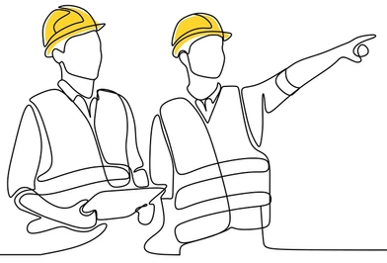


Approche globale et processus de réflexion
?
?
Mesures d’Air appropriées
?
?
?
&
Préparation
Réalisation
Intégration
Stratégie
Localisation :
Connaissance du terrain
  Voies préférentielles? Occupation? Superficie pollution? …
Planification
→ Paramètres d’influence
Série d’informations à récolter avant la réalisation des campagnes
→ Informations nécessaires à la stratégie, planification…
  Matériel? (Air et autres paramètres)
  Mesures et préparatifs préalables nécessaires
  …
Anticipation conditions météo
Délai réception labo
Fiches de prélèvement
Evaluation conditions
…
Constats
Réflexion sur les MeSé
Eléments à prendre en compte avant et pendant le
chantier + éventuelles adaptations

Slide 3
REALISATION DE Mesures d’air
Stratégie
Représentativité
Matériel et méthodes

Slide 4

REALISATION DE Mesures d’air
?
Comment élaborer la stratégie d’échantillonnage ?
Stratégie
Représentativité
Matériel et méthodes
GRER v6 - Annexe B6.1

Slide 5
Stratégie
GRER v6 - Annexe B6.1
Objectifs :
  Guide pour élaborer stratégie échantillonnage
  Différentes configurations théoriques : aide pour la réflexion
Formation 5 et 12 décembre :
Focus sur les 11 principes de base
= aide à l’élaboration de la stratégie d’échantillonnage

Slide 6
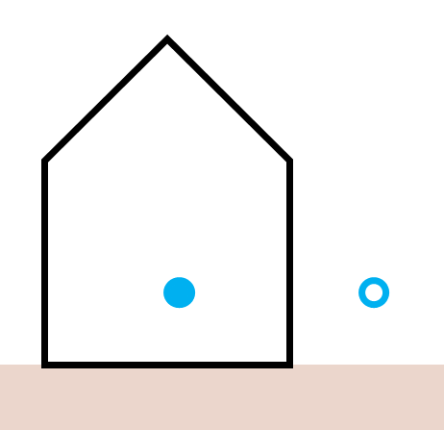
Stratégie : 11 principes de base
1
Prélèvements d’air à l’intérieur des bâtiments
Notes : Prélèvements d’air extérieur pertinents dans certains cas :
  menace grave par inhalation d’air extérieur
  volonté de vérifier les conditions extérieures
  …
Prélèvement idéalement à l’intérieur

Slide 7
Stratégie : 11 principes de base
2
Prélèvements en mode actif !
Pour utiliser les résultats et les intégrer dans S-Risk :
→ Mode actif
Note : Pour un premier screening
→ Mode passif éventuellement intéressant

Slide 8
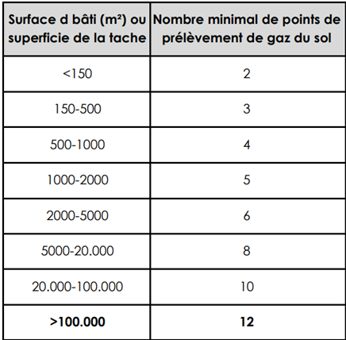
Stratégie : 11 principes de base
3
Nombre de points de prélèvement
Déterminé selon la dimension :
  du bâtiment
  de la tache de pollution et de sa zone tampon
  Gaz du sol
  → Tableau
Air intérieur
  1 prélèvement par 50 m² de bâti où la pollution est sous-jacente
  Air extérieur
  1 prélèvement par 100 m² où la pollution est sous-jacente (idéalement)

Slide 9
Stratégie : 11 principes de base
4
Prélèvements d’échantillons témoins et blancs
Lors de chaque campagne :
Témoin :
Air intérieur / Air extérieur
Hors emprise de la pollution => tenir compte du bruit de fond ou éventuelles variations locales
Blanc de transport/matériel (pour les tubes à adsorption) :
Gaz du sol/ Air intérieur / Air extérieur
  Accompagne les tubes de prélèvement mais reste fermé
  Pour évaluer si anomalie liée au conditionnement des tubes à adsorption ou au transport
→ Voir annexe B6.3

Slide 10
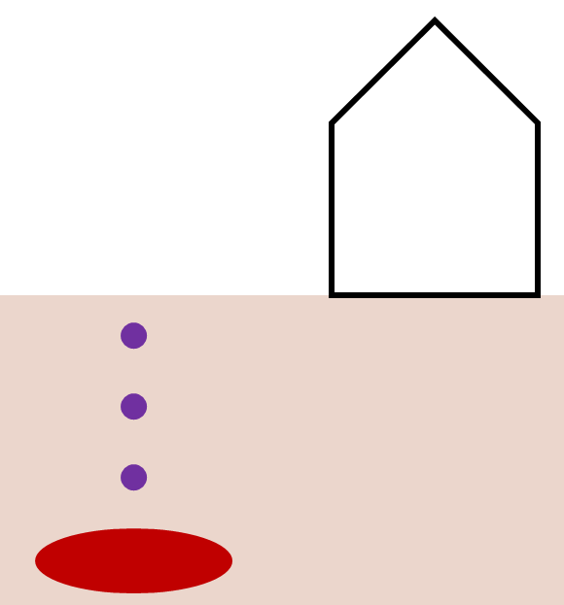
Stratégie : 11 principes de base
5
Emplacement des points de prélèvements (gaz du sol, air intérieur/ext.)
Au-dessus de la pollution (pour étudier la migration verticale)

Slide 11
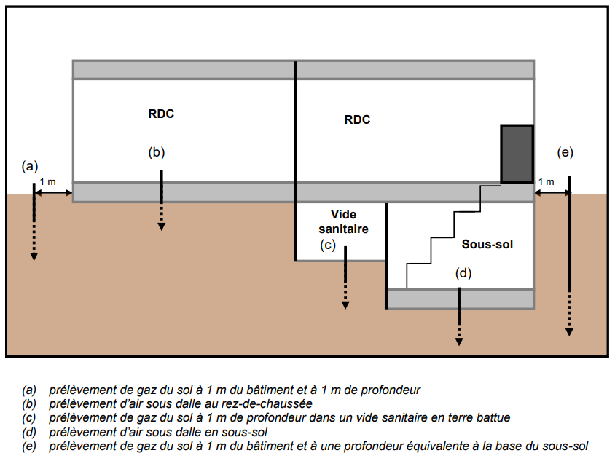
Stratégie : 11 principes de base
6
Emplacement des points de prélèvement de gaz du sol
  Sous le bâtiment (cave, vide-ventilé ou sous dalle)
  Et/ou en bordure du bâtiment
BRGM-INERIS, 2016

Slide 12
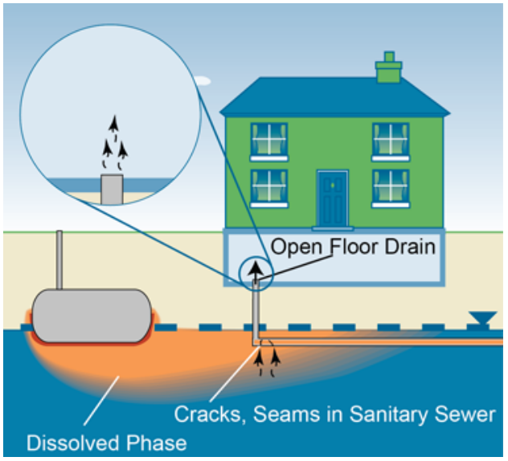
Stratégie : 11 principes de base
7
Prise en compte des voies de transfert préférentielles
    Dans le sol:
    zones plus perméables
    tranchées, conduites
    racines
    Hors sol:
    fissures, gaines
    cages d’escalier, ventilation
ITRC, 2014
→ Voir annexe B6.1

Slide 13
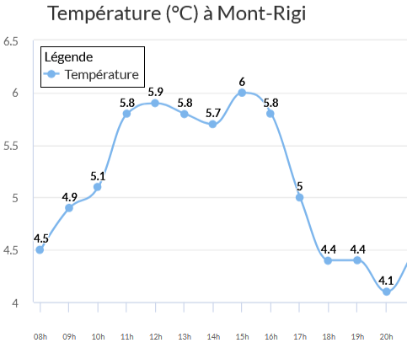
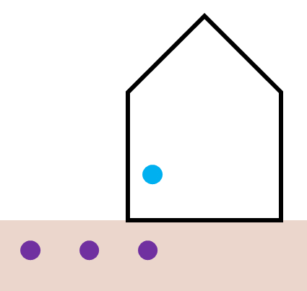
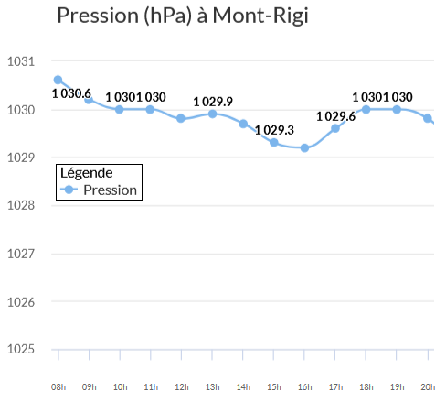
Stratégie : 11 principes de base
8
Prélèvements synchrones (en même temps) de gaz du sol et d’air intérieur (et/ou extérieur)
Objectif :
Limiter la variation des conditions atmosphériques en cours de journée
Obtenir une image de l’impact d’une pollution sur les différents milieux à un moment défini pour vérifier l’influence des polluants des gaz du sol sur l’air intérieur
Source : IRM - https://www.meteo.be

Slide 14
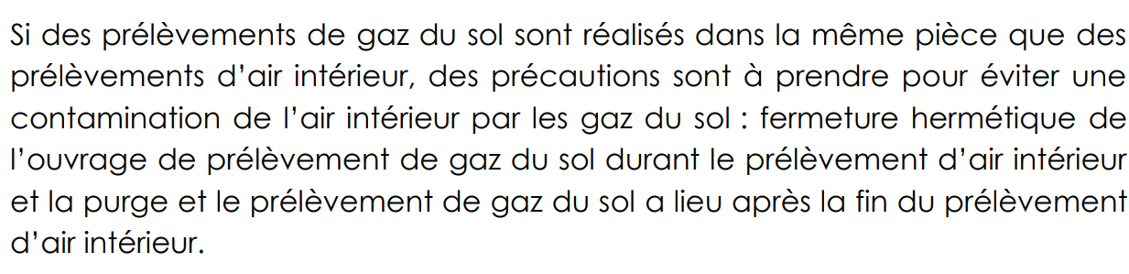

Stratégie : 11 principes de base
8
Prélèvements synchrones (en même temps) de gaz du sol et d’air intérieur (et/ou extérieur)

Slide 15
Stratégie : 11 principes de base
9
Application du même protocole de prélèvement lors de chaque campagne
    Méthodes et supports
    Purge
    Débit
    Volume de prélèvement
Sauf si des défauts dans le protocole initial sont mis en évidence (problème de saturation, de compétition d’adsorption…)

Slide 16
Stratégie : 11 principes de base
10
Programmation des campagnes de prélèvement de gaz du sol en tenant compte des paramètres qui impactent les comportements des polluants dans les gaz du sol
Attention aux points suivants :
Sol saturé en eau (pendant ou juste après une forte pluie)
Périodes de gel
Différences de température entre l’air atmosphérique et les gaz du sol trop importantes (éviter condensation des gaz dans équipements de prélèvement)

Slide 17

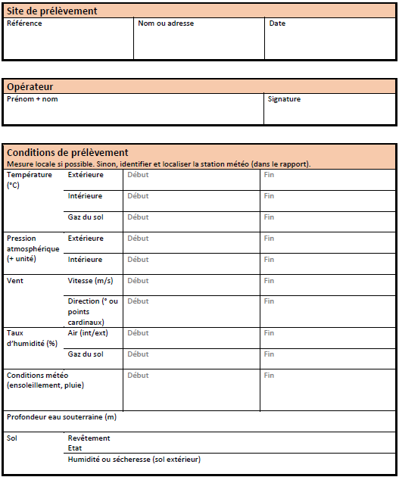
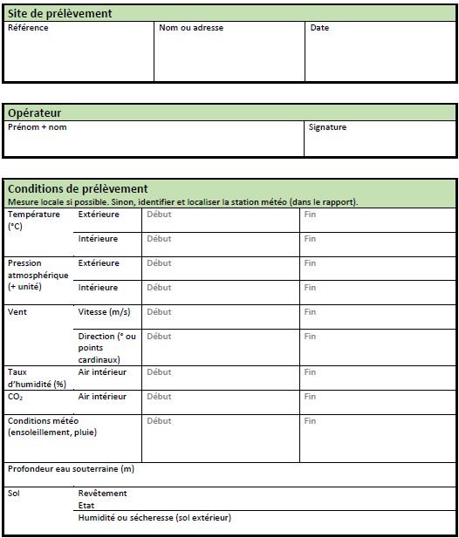
Stratégie : 11 principes de base
11
Compléter les fiches de prélèvement
→ Voir modèles : gaz du sol, air intérieur et air extérieur
Gaz du sol
Air intérieur

Slide 18
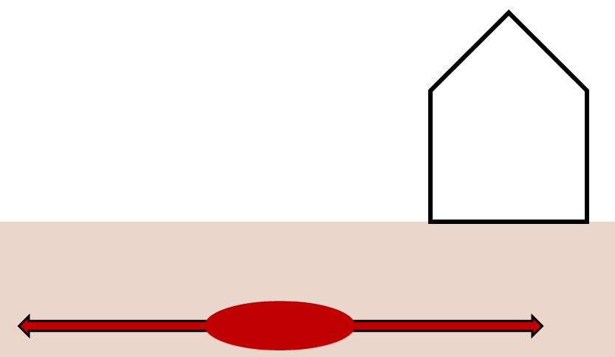
Stratégie
+
Zone tampon latérale
zone située au-delà du panache de pollution
zone dans laquelle les polluants volatils peuvent migrer
distance standard:
10m autour de la délimitation de la pollution
→ à adapter selon les voies de transfert préférentielles éventuelles
concept établi uniquement pour cadrer les stratégies

Slide 19
Stratégie
+
Attention
Minimum 3 campagnes
Conditions contrastées entre les campagnes

Slide 20
REALISATION DE Mesures d’air
?
Comment s’assurer de la représentativité des mesures d’air ?
Stratégie
Représentativité
Matériel et méthodes
GRER v6 - Annexe B6.2

Slide 21
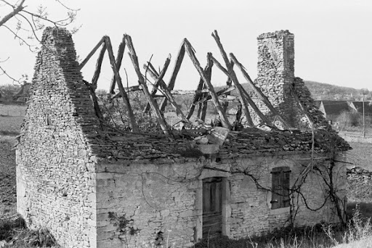

Représentativité
GRER V.06 – Partie B
  Mesures autorisées pour toute occupation : AEC/FAP/FSP
  Le caractère représentatif des concentrations doit être dûment justifié et démontré !!
  Si le bâti est vétuste et/ou non occupé (non chauffé) et/ou pas voué à être conservé :
  Pas de mesures d’air au stade de la caractérisation (nécessité d’assainissement)!!
  Difficultés de défendre la représentativité des mesures d’air

Slide 22
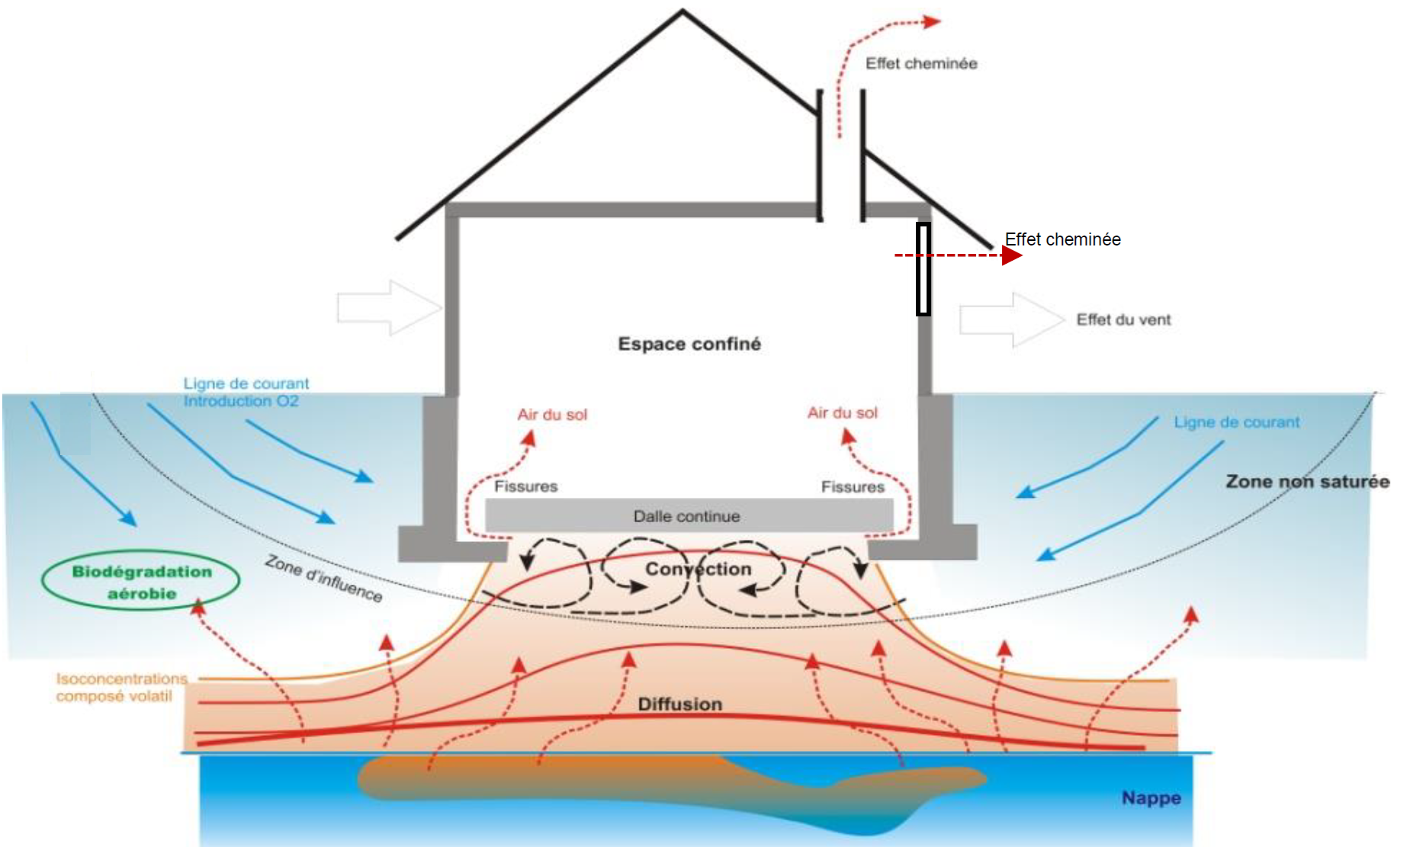
Représentativité : Identification des paramètres influençant la mesure
Mouvements d’air dans le sol
3 mécanismes
                Diffusion/Convection/Sorption
                + Paramètres influençant :
                Facteurs environnementaux
                Nature/Propriétés polluants
                Caractéristiques sols
                Configuration bâtiment
BRGM/INERIS, 2016

Slide 23


Représentativité : Identification des paramètres influençant la mesure
Facteurs environnementaux : Effets variables
  Pression atmosphérique
  Précipitations, humidité relative
  Variation de température de l’air et des sols
  …
Influence variable (+ ou -) de ces facteurs sur le dégazage dans le sol et sur l’accumulation dans l’air intérieur!!
→ Nécessité de mesurer et d’interpréter !

Slide 24
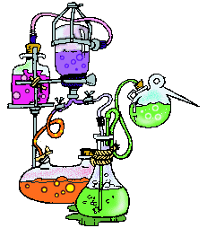
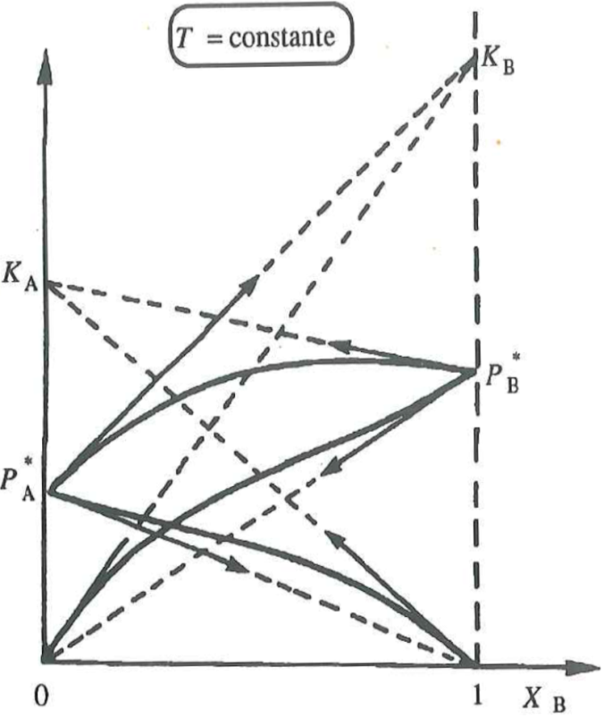
Représentativité : Identification des paramètres influençant la mesure
Nature/Propriétés polluants : Volatilité
GRER (Selon directive européenne) :
COV = « Tout composé organique ayant une pression de vapeur de 0,01 kPa ou plus à une température de 293,15 K ou ayant une volatilité correspondante dans les conditions d'utilisation particulières. »
=> S-Risk utilise cst Henry H :
C_{gaz du sol} = C_{eau porale} . H

Slide 25
Représentativité : Identification des paramètres influençant la mesure
Caractéristiques des sols
Facteurs influençant les concentrations en polluants dans les gaz du sol et leur transfert :
  Teneur en carbone organique (équilibre - Kd)
  Perméabilité à l’air, pores du sol (texture du sol)
En pratique
COT mesuré au labo
Perméabilité estimée via données spécifiques (littérature, GRER)

Slide 26
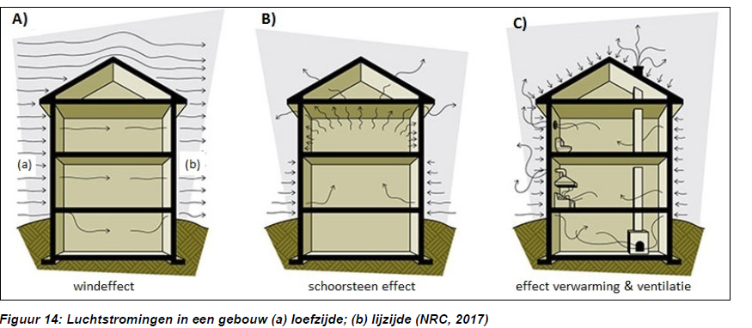
Représentativité : Identification des paramètres influençant la mesure
Caractéristiques des bâtiments
  Conditions de température à extérieur et intérieur des bâtiments
  Ventilation et renouvellement air des bâtiments
  La présence d’un volume situé sous les pièces de vie
  …

Slide 27


Représentativité : Effet majorant ou minimisant de ces paramètres sur dégazage
Constats à retenir :
  Impact uniquement en terme qualitatif (minimisation / majoration)
  Influence variable d’un cas à l’autre à interpréter
Concentrations dans Gaz du sol sont les plus élevées | Concentrations dans l’air intérieur sont les plus élevées
en conditions estivales (température élevée, haute pression) | en conditions hivernales (maison fermée, effet cheminée, effet du vent)
Nécessité de mesures dans conditions contrastées

Slide 28
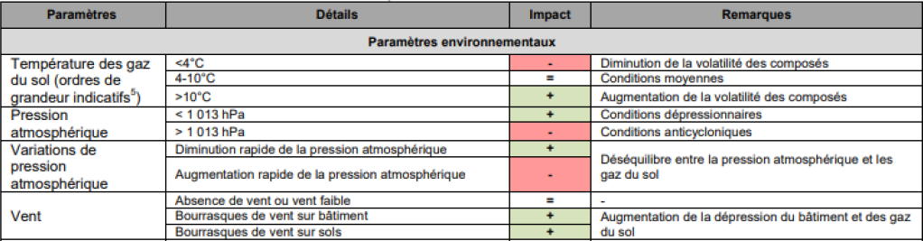
Représentativité : Choix des paramètres à mesurer/à rapporter
Importance de documenter les conditions pour représentativité
Voir fiches prélèvements et évaluation des conditions
A chaque campagne de prélèvement, évaluer si les conditions sont susceptibles d’induire une accumulation ou non des polluants dans les milieux prélevés (air extérieur, air intérieur, gaz du sol).

Slide 29
Représentativité : Choix des paramètres à mesurer/à rapporter
Paramètres nécessaires à mesurer :
Pression atmosphérique
Température (intérieure/extérieure)
Conditions météorologiques générales (pluie, vitesse du vent, humidité dans l’air, …).
Balises de conditions contrastées :
  pression atmosphérique
  1 campagne > 1013 hPa et
  1 campagne < 1013 hPa
  température extérieure
  différence de ≥ 10°C
  entre 2 campagnes
  ET

Slide 30
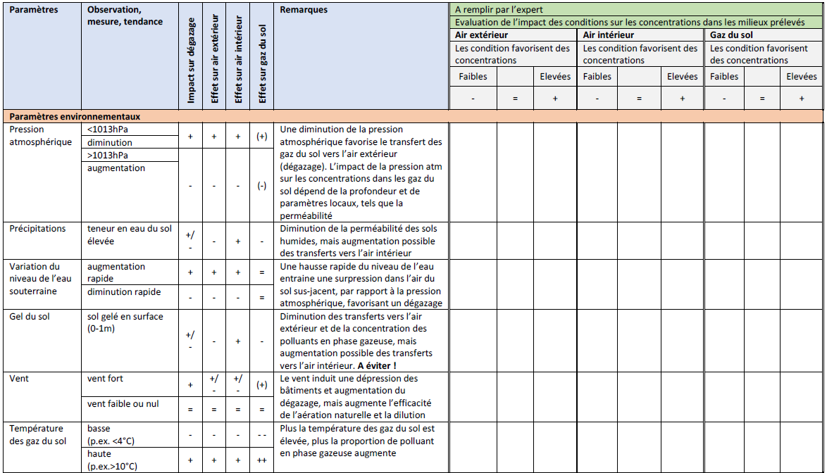
Représentativité : Choix des paramètres à mesurer/à rapporter
Valider et démontrer que les campagnes ont été réalisées dans des conditions contrastées !
Mais aussi …
Synthèse des paramètres ayant une influence sur les mesures pour l’ensemble des campagnes
Outil d’aide à la programmation des campagnes
A remplir à chaque campagne

Slide 31
REALISATION DE Mesures d’air
?
Quels sont les éléments à prendre en compte pour choisir le matériel et la méthode ?
Stratégie
Représentativité
Matériel et méthodes
GRER v6 - Annexe B6.3

Slide 32
Matériel et méthodes
GRER partie B – version 6 : Annexe B6.3
Objectifs :
  Donner des recommandations pour réaliser les prélèvements d’air
  Directives plus complètes >< méthodes actuelles du CWEA
  (CWEA P-27 : Gaz du sol et CWEA P-28 : air intérieur et extérieur)
Formation 5 et 12 décembre :
Focus sur les points clés à retenir
Notes:
Annexe B6-3: Méthodes de prélèvement de gaz du sol, air intérieur et extérieur – directives générales
CWEA v.3 mi en consultation mi-juin à mi-septembre : publication en 2025-2026. Annexe B6.3 sera supprimée
P-27 (Méthode pour la caractérisation des gaz du sol)
P-28 (Méthode de prélèvement pour l’analyse de l’air intérieur et extérieur)
De manière générale, lorsque des mesures d’air sont envisagées, une discussion entre l’expert sol et le laboratoire est nécessaire afin de choisir les méthodes et les paramètres de prélèvement en fonction des concentrations en polluants attendues, du volume de l’échantillon nécessaire, de la LOQ à atteindre, du matériel disponible au laboratoire.

Slide 33
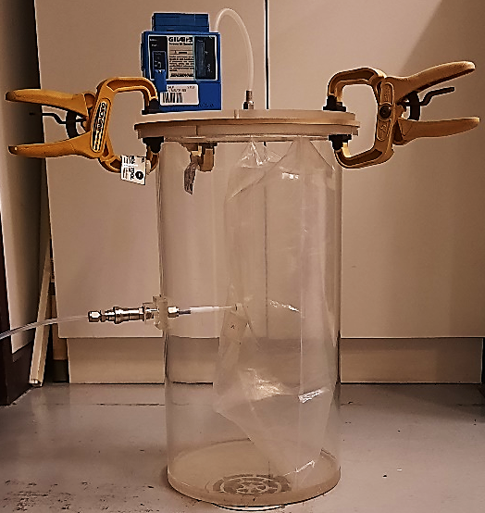
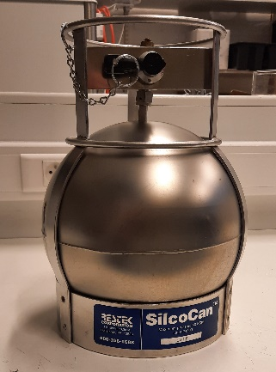
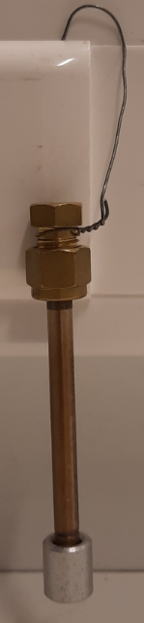
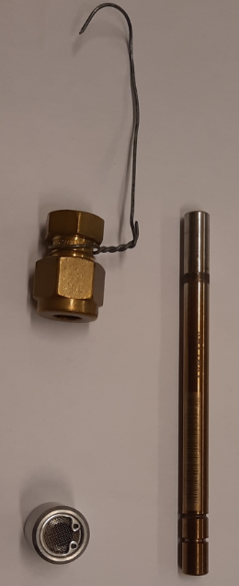
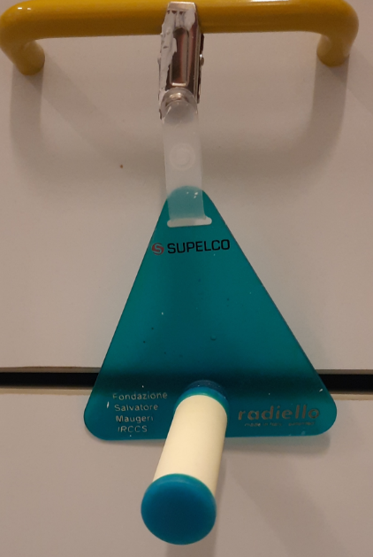

Matériel et méthodes : illustration des dispositifs de prélèvements
ACTIF
ACTIF ou PASSIF
Sac de prélèvement
Canister
Tube à adsorption (Diffusion axiale)
Tube à adsorption (Diffusion radiale)
Prélèvement direct d’air
Adsorption polluants sur cartouche
Temps de midi : stand présentation du matériel par la Cellule Qualité de l’air de l’ISSeP

Slide 34
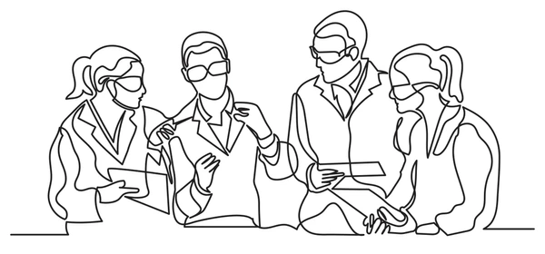
Matériel et méthodes : Points clés
I
Importance discussion entre expert sol et laboratoire
Choix du support et des paramètres (volume, durée, débit) fonction de :
    Nature des composés recherchés
    Limites de quantification à atteindre
    Gamme de concentration présumée
    …
Discussion entre expert sol et laboratoire
Débit ?
Généralement entre 20 et 500mL/min par support
Choisir la méthode de prélèvement la plus pertinente en regard de la pollution en présence
Notes:
Le choix du support de prélèvement et les paramètres tels que le volume et le débit d’échantillonnage (prélèvement actif) ou la durée d’exposition (prélèvement passif) sont déterminés selon…
Type échantillonnage (support adsorbant, …)
Volumes de perçage (selon la capacité des tubes à adsorption)

Slide 35
Matériel et méthodes : Points clés
II
Préparation préalable aux prélèvements
1. Piézair - Délai de rééquilibrage après forage
  Pourquoi?
    Laisser au milieu le temps de retrouver son équilibre et permettre au bouchon étanche de se former
  Combien de temps?
    Min. 24h et fonction de la méthode de forage et des caractéristiques du sol
2. Contrôle de l’étanchéité
  Pourquoi?
    S’assurer que air prélevé provient bien des gaz du sol et non air ext.
  Comment?
    Ex: mesure conc. O₂ et CO₂ => si [similaire] dans air ext => entrée d’air possible
Notes:
Avant le prélèvement de gaz du sol dans un piézair, il est nécessaire d’attendre un délai suffisant après son installation pour, d’une part, laisser au milieu le temps de retrouver son équilibre, perturbé lors du forage et, d’autre part, permettre au bouchon étanche de se former.
Le temps nécessaire au retour à l’équilibre dépend de la méthode de forage et des caractéristiques du sol. Suivant les recommandations de la norme NBN ISO 18400-204:2020, un délai de 24h doit être respecté avant tout échantillonnage des gaz du sol dans un piézair.
Contrôle étanchéité
Préalablement à la mesure ou au prélèvement, il est recommandé de réaliser un test d’étanchéité qui permettra de garantir que l’air prélevé ou mesuré provient bien des gaz du sol et non de l’air extérieur qui pénètre dans l’ouvrage via un défaut d’étanchéité.
Différents tests d’étanchéité peuvent être mis en œuvre. Le plus couramment rencontré consiste à pomper des gaz du sol et à mesurer des concentrations en O₂ et CO₂. Si les concentrations mesurées sont comparables à celles de l’air ambiant, une entrée d’air dans l’ouvrage de prélèvement est probable et l’étanchéité du point de prélèvement doit être refaite.

Slide 36
Matériel et méthodes : Points clés
II
Préparation préalable aux prélèvements
3. Purge préalable au prélèvement
  Pourquoi?
    S’assurer que l’air prélevé est représentatif des gaz du sol
  Comment? (norme ISO 18400-204)
    Débit similaire au débit échantillonnage
    Déterminer le volume de purge
      Soit jusqu’à stabilisation des paramètres (PID, O₂, CO₂, HR,…)
      Soit purge 5x le volume mort (norme ISO 18400-204)
Notes:
L’air prélevé doit être représentatif des gaz du sol du proche environnement de l’intervalle crépiné de l’ouvrage (en équilibre avec le sol et l’eau souterraine), et non pas de l’air stagnant présent dans la colonne de l’ouvrage.
Cette purge doit être réalisée à un débit similaire à celui qui sera appliqué lors de l’échantillonnage ou de la mesure, afin d’éviter de solliciter trop fortement l’air des sols et risquer de créer des colmatages ou, au contraire, la création de voies de circulation préférentielles.
PID (détection par photoionisation)
Le volume mort est la somme du volume d’air dans l’ouvrage (tube du piézair et massif filtrant) et du volume d’air dans la ligne de prélèvement.

Slide 37
Matériel et méthodes : Points clés
III
Mesures préalables aux prélèvements
Pourquoi?
Ajuster au mieux les paramètres de prélèvements
Limiter les risques de saturation liés à concentrations ++ ou taux d’humidité ++
  3 Types de mesures
Eau souterraine
  Pourquoi?
    Prélèvement non-représentatif si de l’eau dans le dispositif de prélèvement
Température et humidité
  Pourquoi?
    Evaluer risque interférence de l’humidité sur adsorption des COVs
    Evaluer si cond. favorables ou non à volatilisation des polluants
Mesures semi quantitatives
  Pourquoi?
    1ère estimation situation env., présence COV ou localisation source de pollution)
HR : Max 80%
Notes:
Mesures semi quantitatives
Elles sont réalisées au moyen d’analyseurs portables permettant la lecture directe de valeurs de concentration des composés volatils : PID (détection par photoionisation), FID (détection par ionisation de flamme), divers modèles d’analyseurs multi-gaz (O₂, CO₂, H₂S, CH₄, CO).
Ces mesures peuvent être réalisées via un screening surfacique, dans les trous de forage, en piézair ou directement sur des carottes de sol lors de forages en liner.
Il s’agit généralement de mesures qualitatives ou semi-quantitatives permettant une première estimation rapide de la situation environnementale, des composés en présence ou de la localisation de la source de pollution.
Eau souterraine:
Aucun prélèvement ne pourra être jugé représentatif si de l’eau est présente dans le dispositif de prélèvement.
Il est également demandé de mesurer ou d’évaluer la température et l’humidité des gaz du sol préalablement aux prélèvements, afin notamment d’évaluer le risque d’interférence de l’humidité sur la sorption de composés volatils en cas d’utilisation de tube sorbant et afin d’évaluer si les conditions sont favorables ou non à une volatilisation des polluants.
La mesure des conditions météorologiques locales pendant les prélèvements est également essentielle pour déterminer si les prélèvements ont été réalisés dans des conditions minimisant ou majorant le dégazage des composés volatils. Ce point est détaillé au chapitre 6.

Slide 38
Matériel et méthodes : Points clés
IV
Recommandations concernant les échantillons
Identification :
→ Attention aux produits utilisés pour étiquetage des supports de prélèvement
Conditionnement et transport des échantillons
  Echantillonnage => Laboratoire : délai de 24h (selon support)
  A l’abri de toute source de contamination, de la lumière et de la chaleur

Slide 39
Matériel et méthodes : Points clés
VI
Recommandations Gaz du sol
Matériaux employés pour prélèvement
  Inertes (ex: acier)
  Eviter utilisation de silicone, PE, PVC
Profondeur échantillonnage gaz du sol
  Min. 1m de profondeur pour limiter influence air ext.
  Au moins 1m au-dessus du toit de la nappe
  Crépine: au niveau d’un horizon géologique unique et hauteur ≤ 0,5m
Min. 1m
≤ 0,5m
Min. 1m
Notes:
Il est important d’employer des matériaux inertes (acier, inox) tant pour l’équipement du piézair ou autre dispositif de prélèvement que pour la ligne de prélèvement. L’utilisation de silicone ou de PVC est à éviter à cause du relargage/adsorption de certaines substances. La ligne de prélèvement comprend l’ensemble des connectiques utilisées et situées en amont du support de prélèvement.
Au moins 1 m au-dessus du toit de la nappe pour protéger la section crépinée de l’eau et des retombées capillaires.
Placement de la crépine … et hauteur de la crépine idéalement inf. ou égale à 0,5m

Slide 40
Matériel et méthodes : Points clés
VII
Recommandations Air intérieur
Localisation prélèvements :
    Pièces de vie au-dessus de la pollution et en // sous les pièces de vie (cave…)
    Fréquentées par les cibles
    Hauteur voie respiratoire
    Au centre de la pièce, éloignés des murs
Éloigné de :
    Source chaleur, grille d’aération…
    Sources pollution intérieure
Conditions usuelles d’occupation ou plus défavorables
Notes:
Sources pollution intérieure (peinture, citerne à mazout, tabac…)
Conditions usuelles d’occupation ou plus défavorables (en gardant fenêtres fermées)
Il est important de mesurer le taux de CO2, T° intérieure et HR lors des prélèvements pour avoir une indication sur la manière dont est aéré le local.

Slide 41



Merci pour votre attention !
Pour vos questions c’est par ici !
Programme
9h00 | Accueil
9h30 | Introduction | DAS – Bénédicte Dusart
9h45 | Gaz du sol, air intérieur, air extérieur : quand ? pourquoi ? comment ? | ISSEP – Christelle Delobel / Christophe Lambert / Emilie Séleck
11h00 | Pause
11h20 | Gaz du sol, air intérieur, air extérieur : quand ? pourquoi ? comment ? | ISSEP – Christelle Delobel / Christophe Lambert / Emilie Séleck
12h30 | Question/réponses
13h00 | Pause repas
14h00 | Les PFAS, quoi de neuf ? | DAS – Thomas Lambrechts
15h15 | Pause + (Quizz ISSEP)
15h30 | Les évolutions et perspectives – focus sur les nouveaux outils informatiques | DAS – Nicolas Boulanger / Bénédicte Dusart / Jérémy Jacques / Aubry Vanderstraeten
16h30 | Conclusions | DAS
17h00 | FIN

Slide 42

PAUSE
Source image : https://fr.freepik.com/vecteurs-premium/dessin-au-trait-continu-tasse-cafe-the-cafe-dessin-au-trait-illustration-vectorielle_23542934.htm

Slide 43
Rappel : Programme de la journée
9h00 | Accueil
9h30 | Introduction | DAS – Bénédicte Dusart
9h45 | Gaz du sol, air intérieur, air extérieur : quand ? pourquoi ? comment ? | ISSEP – Christelle Delobel / Christophe Lambert / Emilie Séleck
11h00 | Pause
11h20 | Gaz du sol, air intérieur, air extérieur : quand ? pourquoi ? comment ? | ISSEP – Christelle Delobel / Christophe Lambert / Emilie Séleck
12h30 | Question/réponses
13h00 | Pause repas/ démonstration matériel | ISSeP-Cellule Qualité de l’air
14h00 | Les PFAS, quoi de neuf ? | DAS – Thomas Lambrechts
15h15 | Pause + (Quizz ISSEP)
15h30 | Les évolutions et perspectives – focus sur les nouveaux outils informatiques | DAS – Nicolas Boulanger / Bénédicte Dusart / Jérémy Jacques / Aubry Vanderstraeten
16h30 | Conclusions | DAS
17h00 | FIN
Pour vos questions c’est par ici !
PAUSE

